Slide 1


追求高质量长寿
享受稳稳的幸福

Slide 2
PART１. 什么是高质量的长寿

Slide 3
重疾到底离我们有多远?
我国糖尿病患者1.48亿人
我国高血脂患者2亿人
我国高血压患者2.45亿人
我国高胆固醇患者、肝病患者双双突破4亿人
我国亚健康人群长期占比70%，2024年升至75%，
一二线城市和高压行业占比更为严重
我国国民死于心脏病的危险概率为 1/3
我国国民死于癌症的危险概率为 1/4
我国国民死于中风的危险概率为 1/14
资料来源： 世界卫生组织（WHO）
《亚洲•中国篇》统计数据

Slide 4
重疾到底离我们有多远?
我们一生罹患重大疾病的机会高达
72.18%
资料来源： 世界卫生组织（WHO）
《亚洲•中国篇》统计数据

Slide 5
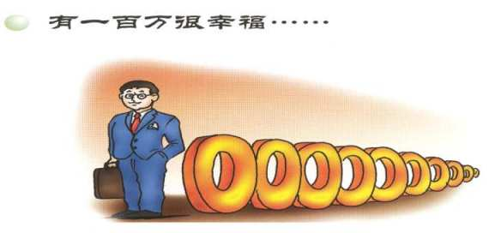
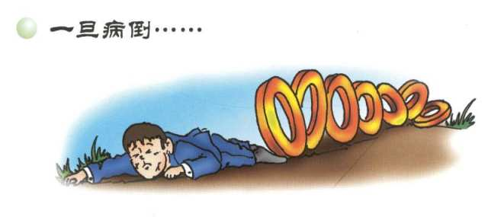
幸福的真谛到底是什么？
“五子登科”很幸福
一旦病倒……
房
子
车
子
票
子
位
子
妻
子
健康没了，
什么都没有意义！

Slide 6
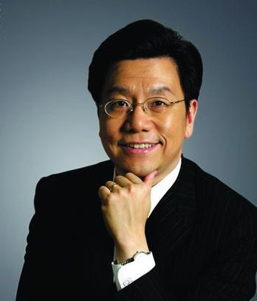
什么叫高质量的长寿？？？
李开复 (1961–至今 | 63岁)
创新工场董事长
经历过生死考验后，我明白了：
生命的质量远比数量重要，
健康才是人生最大的财富
我们应该思考如何把生命过得更有意义，而不仅仅是活得更长

Slide 7

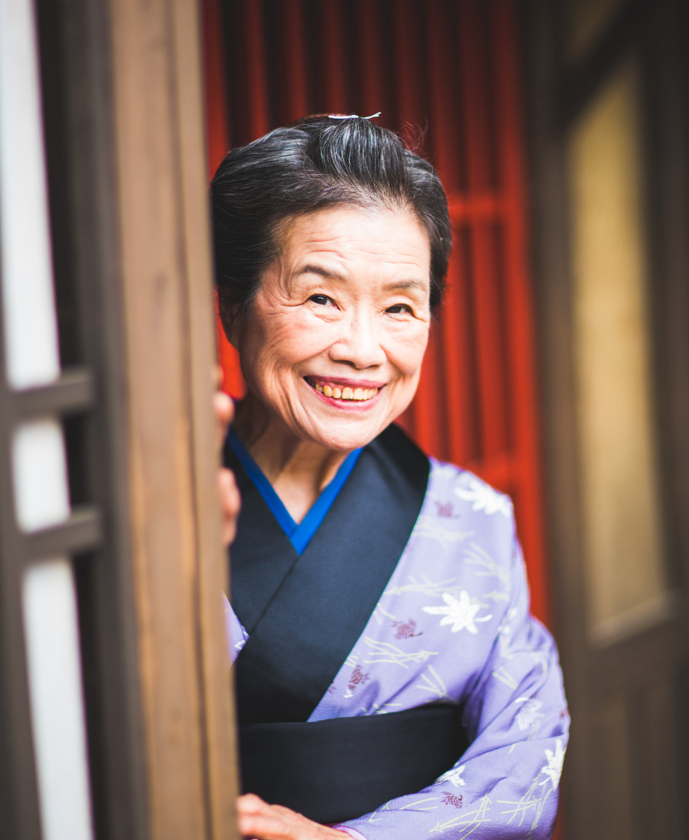

我们必须了解的
一个国家
日本平均寿命世界第一
2022年日本寿命数据
百岁老人数量
9.526万
男性平均寿命
81.9岁
女性平均寿命
88.9岁
Notes:
https://www.pexels.com/zh-tw/photo/3184360/
https://www.pexels.com/zh-tw/photo/10467844/
https://www.pexels.com/zh-tw/photo/11893778/
https://www.pexels.com/zh-tw/photo/11520525/

Slide 8
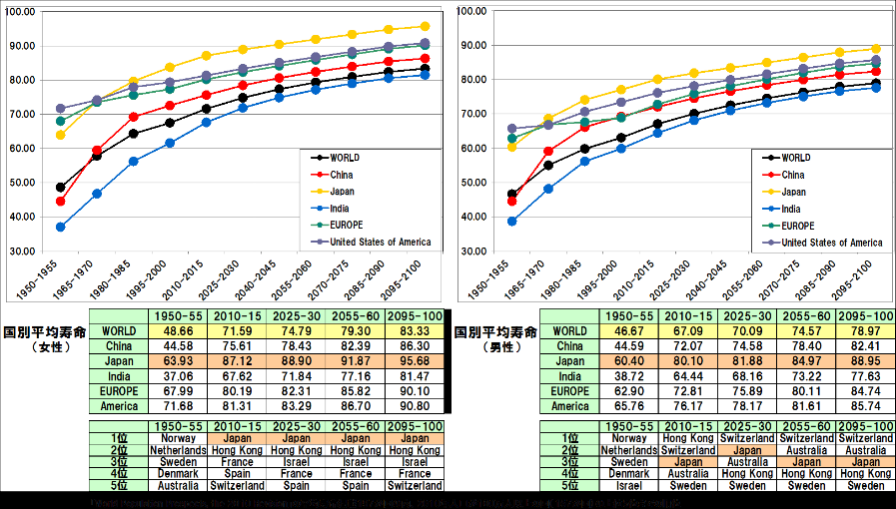
主要经济体平均寿命对比
日本早在1978年就推出
全民覆盖型健康管理模式
在“健康推进计划”的指导下，日本的健康管理有了显著的成果，根据世界卫生局统计：

Slide 9

日本人长寿的原因是

Slide 10
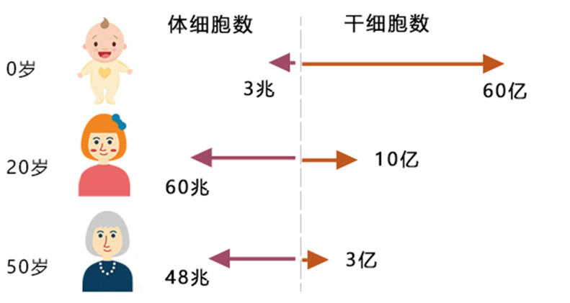
人的衰老机制
人体细胞在巅峰时干细胞数量
一般达60亿左右，但随着年龄的增长，新陈代谢和细胞损伤不断发生，细胞数量也逐渐减少，身体机能和免疫能力基本上也会随之下降和减弱
衰老本质 = 重要细胞数量的持续减少

Slide 11
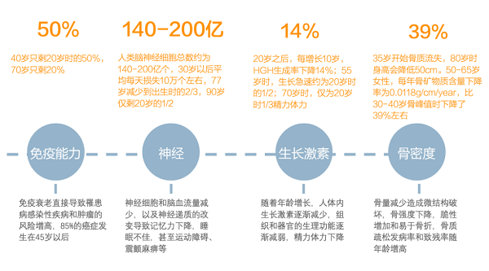
年龄增长，我们逐渐在失去什么

Slide 12
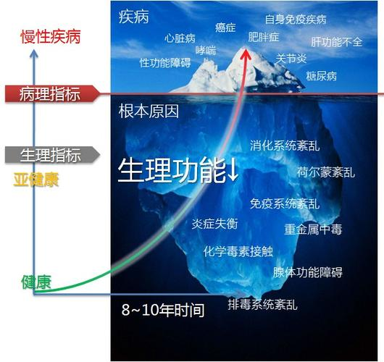
年龄增长，我们不断增加的风险
心血管疾病：血管老化导致动脉硬化、血管弹性下降
糖尿病：胰岛β细胞功能下降、胰岛素敏感性降低与年龄密切相关
神经退行性疾病：阿尔茨海默病、帕金森病等与年龄相关蛋白质错误折叠和积累有关
骨关节疾病：骨质疏松、关节炎与年龄相关的组织退化和修复能力下降有关
癌症：DNA修复机制减弱、免疫监视功能下降增加恶性肿瘤风险

Slide 13

维持生机
干细胞（做加法）
补充新鲜细胞
分泌细胞因子
修复受损细胞
人体修理工
去到每一个需要我的地方--归巢
【干细胞归巢效应】干细胞在受损部位，通过各自的分裂，产生血管、
修复受损组织器官以及生成各种各样我们所需的细胞

Slide 14
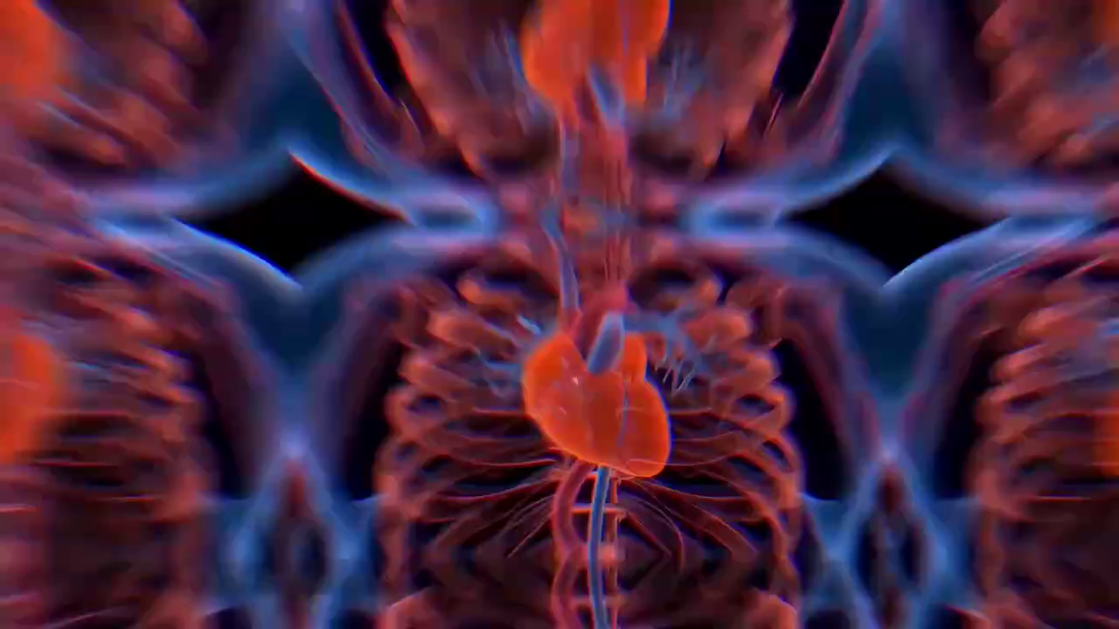

Slide 15
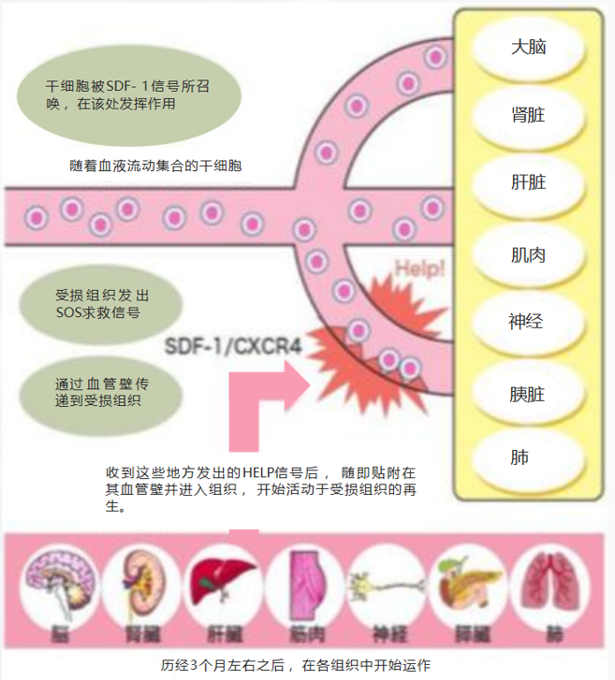
干细胞是一类具有自我复制和多向分化
潜能的细胞群体
巡查血管内部
捕捉病患部位信息
打开血管壁进入
修复、再生3-4月后转变为目标细胞
重建组织、恢复机能

Slide 16

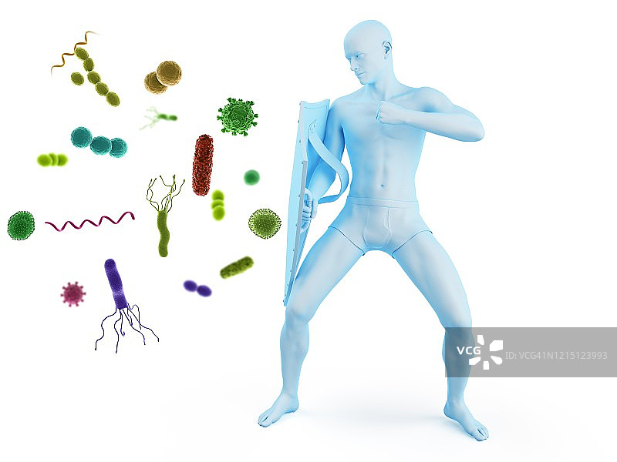
清除维稳
免疫细胞（做减法）
清除体内衰老细胞&突变细胞
清除细菌、病毒等外来入侵者
人体清洁工
人体每天会产生数千个癌细胞，但大部分人确没有因此患上癌症。究其原因，是因为“免疫细胞”击退了癌细胞。
然而，随着年龄的增大和生活及工作压力等各种因素影响，免疫细胞会逐渐的衰弱，这样一来就不能完全的防止癌症的发病了。

Slide 17
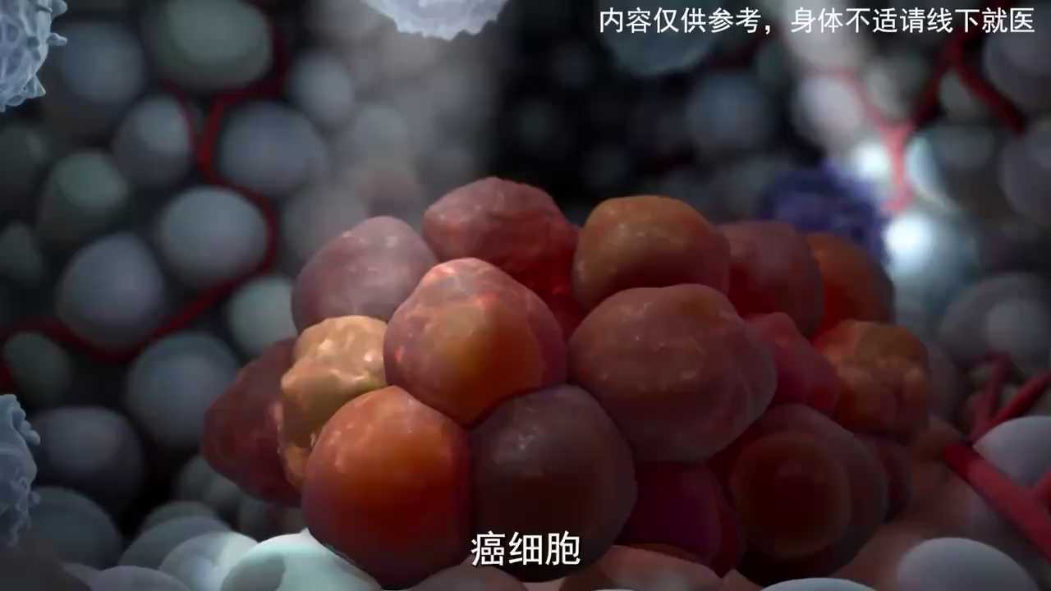

Slide 18
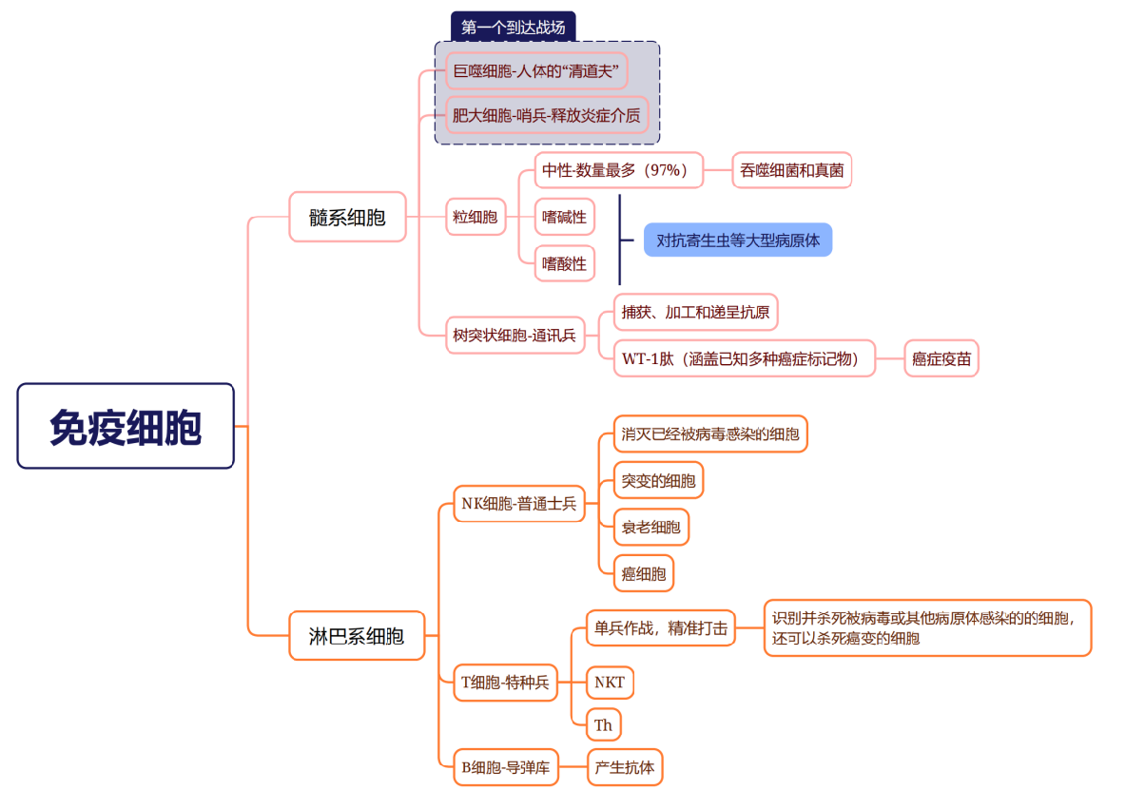

Slide 19
自然杀伤细胞(NK)-人体宪兵队
活跃在免疫系统第一线，检查全身的每一个部位，找出癌细胞和病毒感染细胞进行攻击。
NK细胞，能够迅速找到老化细胞、变异细胞、癌细胞、HIV 病毒，并使用他的终极武器“穿孔素” (是人体内一类由PRF1基因编码的蛋白质) ，在“敌人”身上打一个小洞，“敌人”便裂解消亡，从而把病毒消灭在“摇篮”中。

Slide 20
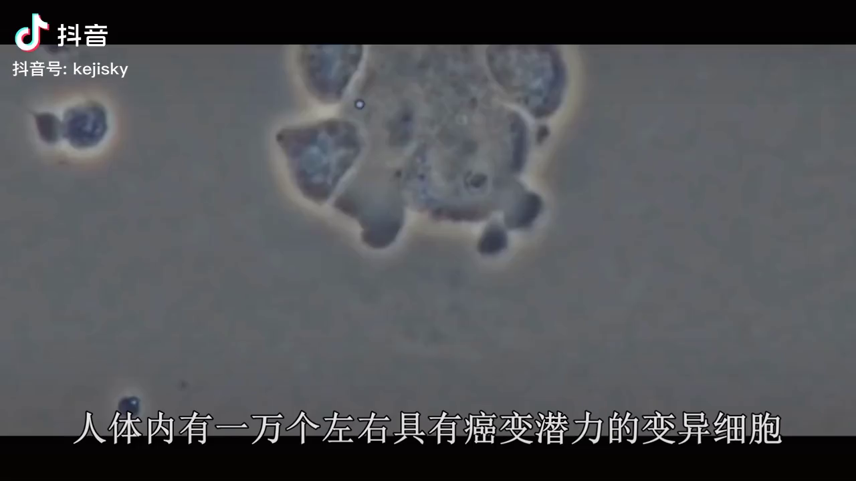

Slide 21
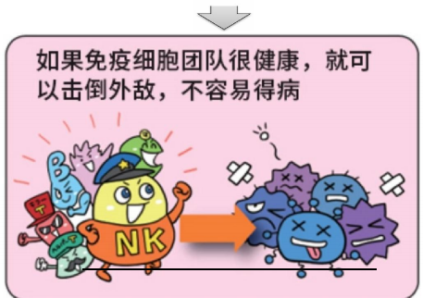
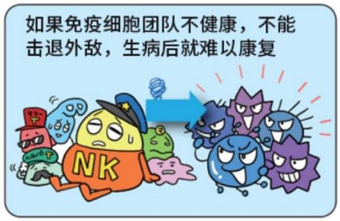
免疫细胞的作用
免疫监视
识别、监视并清除体内出现的突变细胞、预防肿瘤的发生
清除外源致病微生物，防御疾病
清除体内衰老、凋亡、损伤、坏死的细胞，调节免疫平衡
免疫防御
免疫自稳

Slide 22
干细胞： 身体年轻态、增强身体能量
免疫细胞：增加抵抗力、减少患病概率

Slide 23
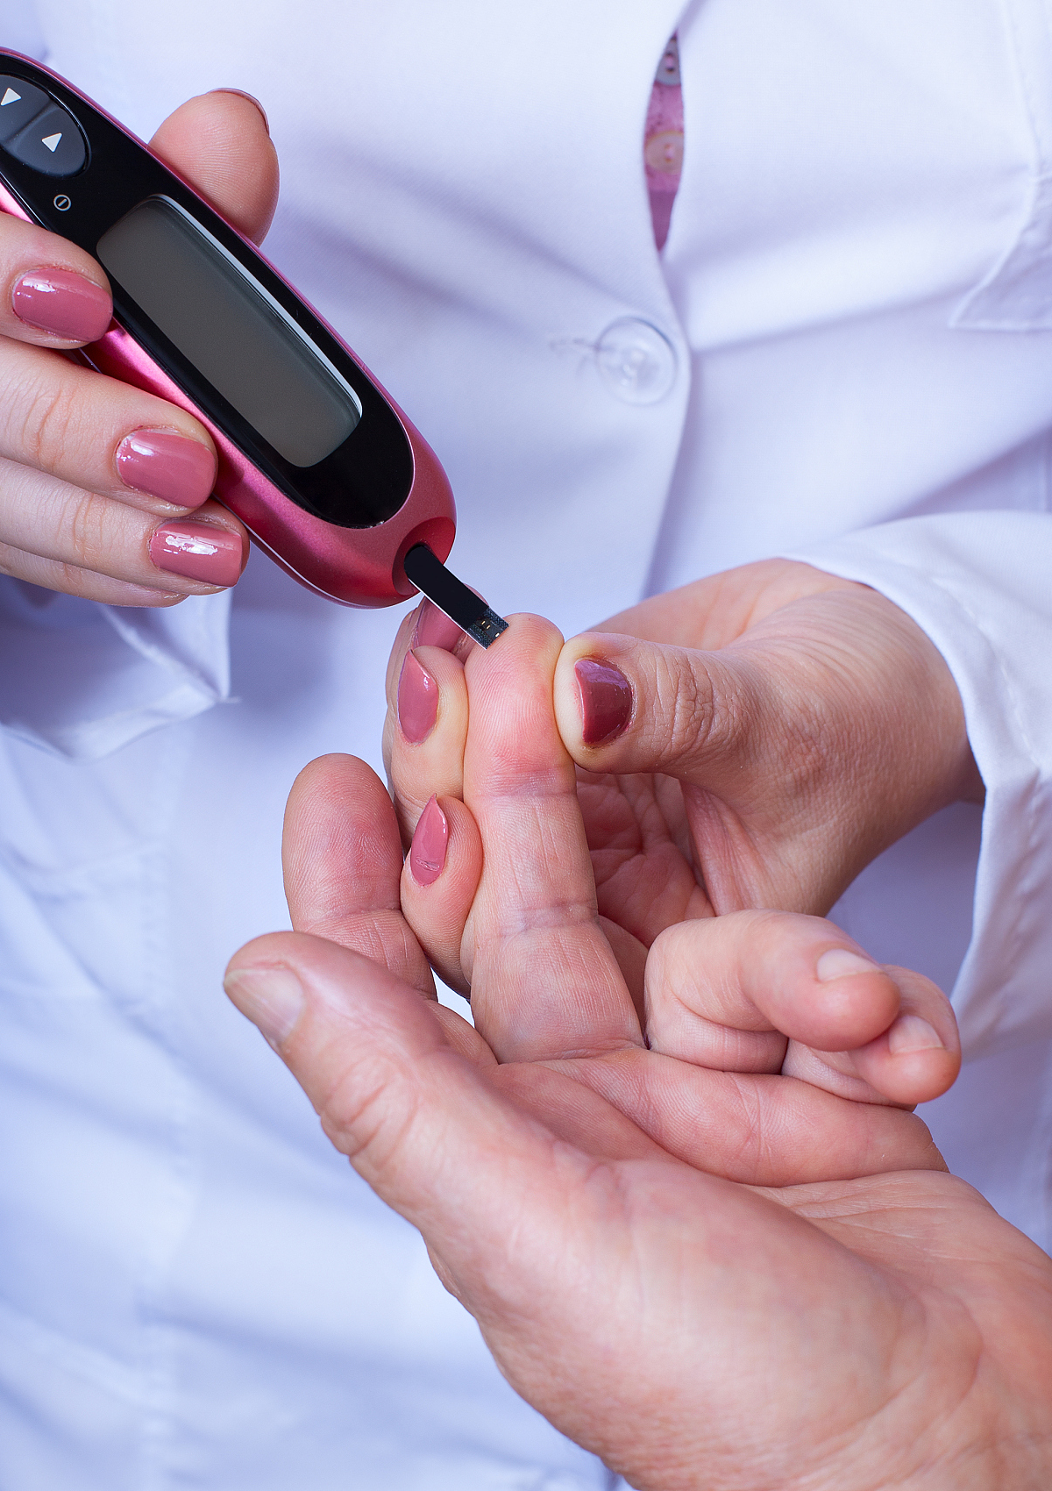
糖尿病
医学定义：糖尿病是一种由胰岛素绝对或相对分泌不足以及利用障碍引发的，以高血糖为标志的慢性疾病。
高血糖：空腹血糖 ≥ 7.0 mmol/L（126 mg/dL）或餐后2小时血糖 ≥ 11.1 mmol/L（200 mg/dL）；糖化血红蛋白大于6.5％。

Slide 24
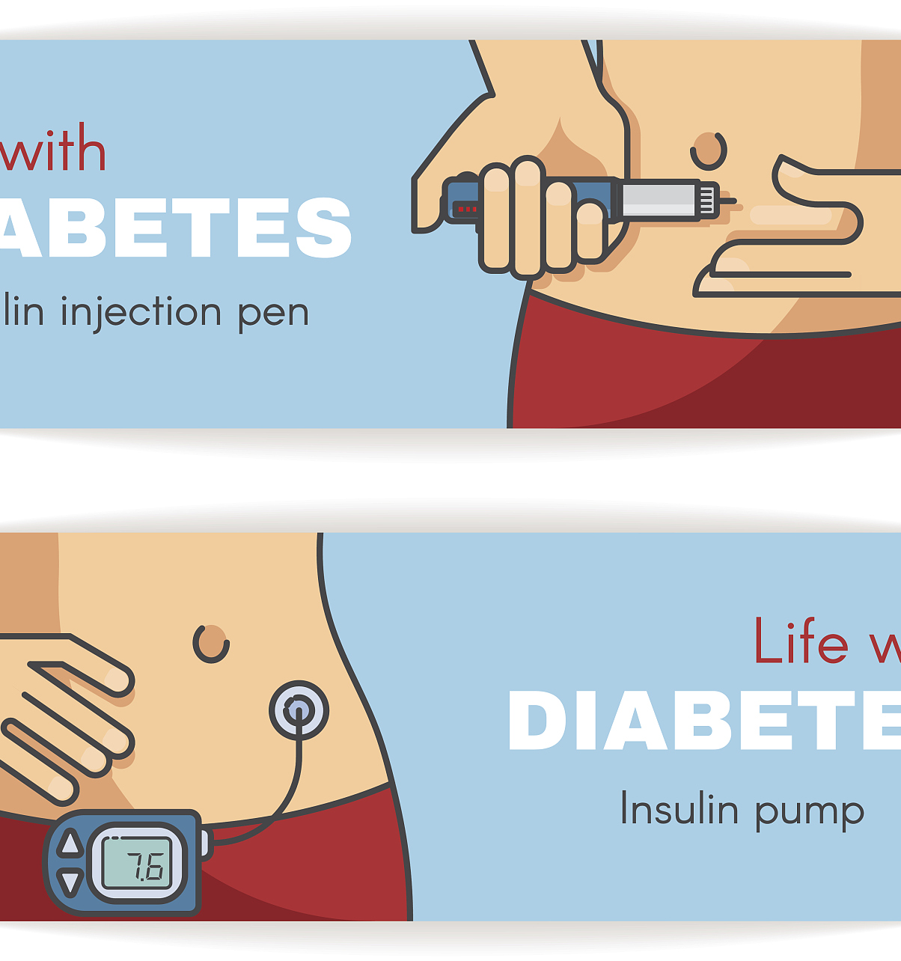
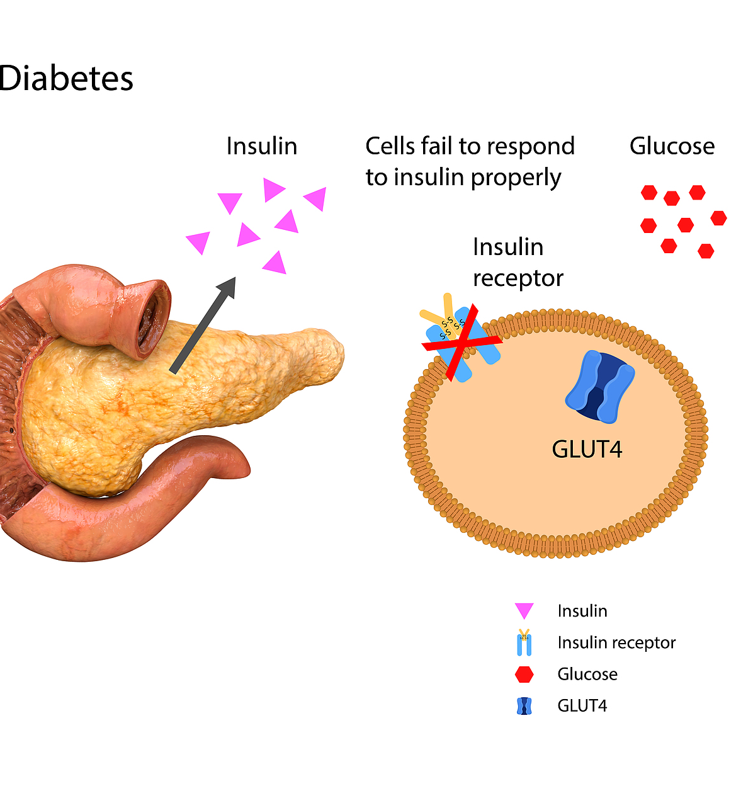
糖尿病的分类
1型糖尿病
2型糖尿病
1型糖尿病通常由自身免疫
系统破坏胰岛β细胞
引起，患者需终身依赖胰岛素。
2型糖尿病与生活方式密切相关，肥胖和缺乏运动是主要诱因，可导致多种并发症。

Slide 25
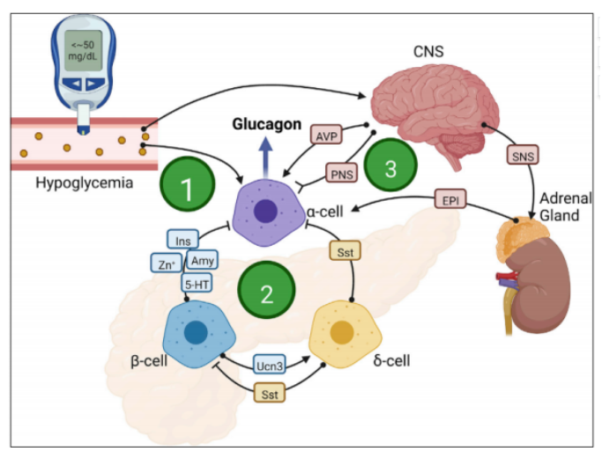
人体血糖调节机制
1.进食后，葡萄糖随消化系统吸收入血，血糖升高
2.血糖升高的信息传入大脑，大脑发出指令，开始指挥身体降低血糖
3.指令到达胰腺，其中的胰岛β细胞开始产生分泌胰岛素
4.胰岛素作用于身体其他组织细胞，促进它们吸收血液中的葡萄糖
5.血糖降低

Slide 26
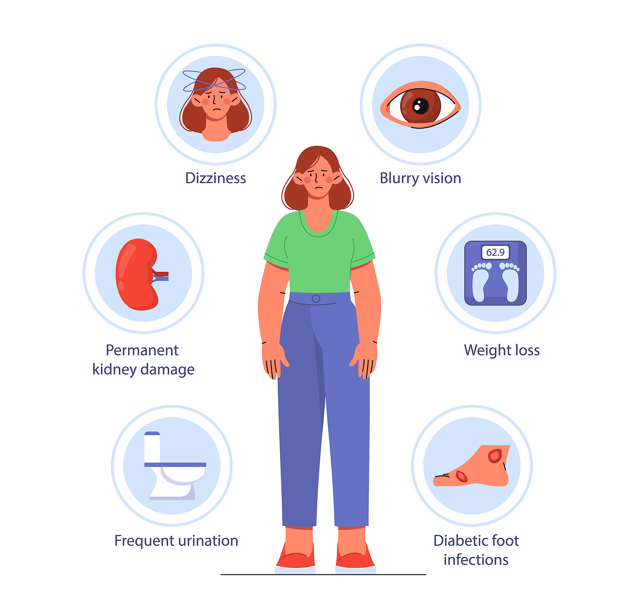
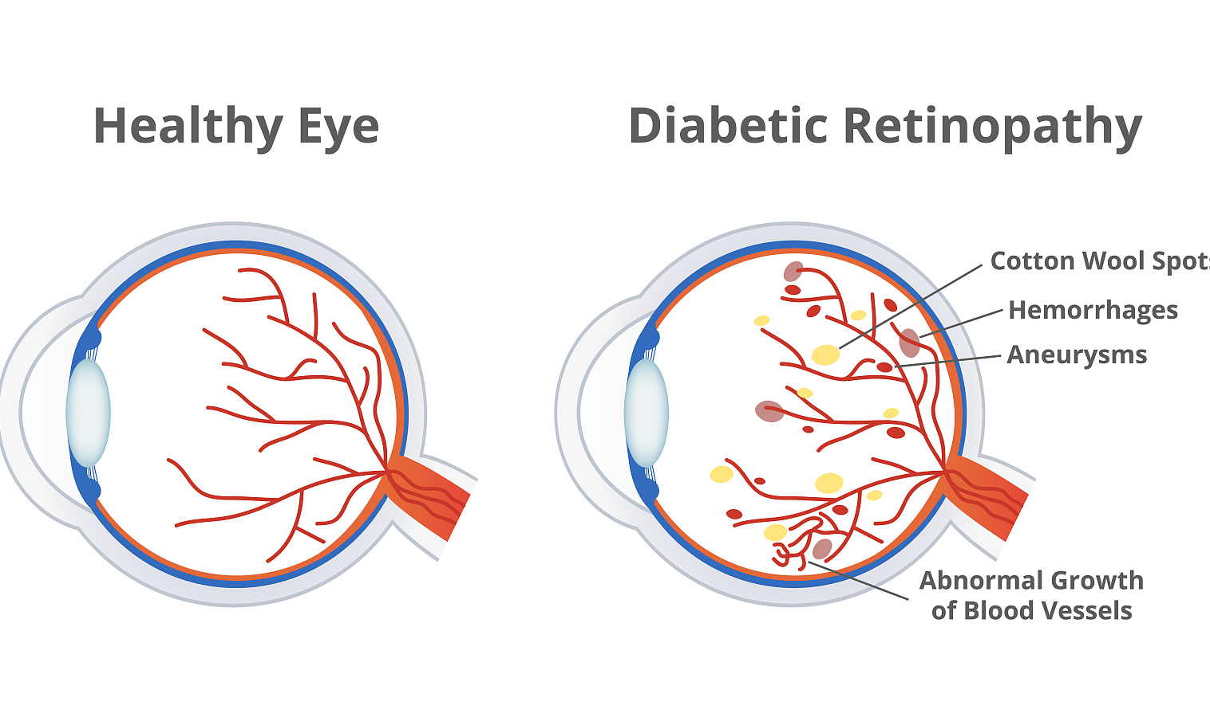
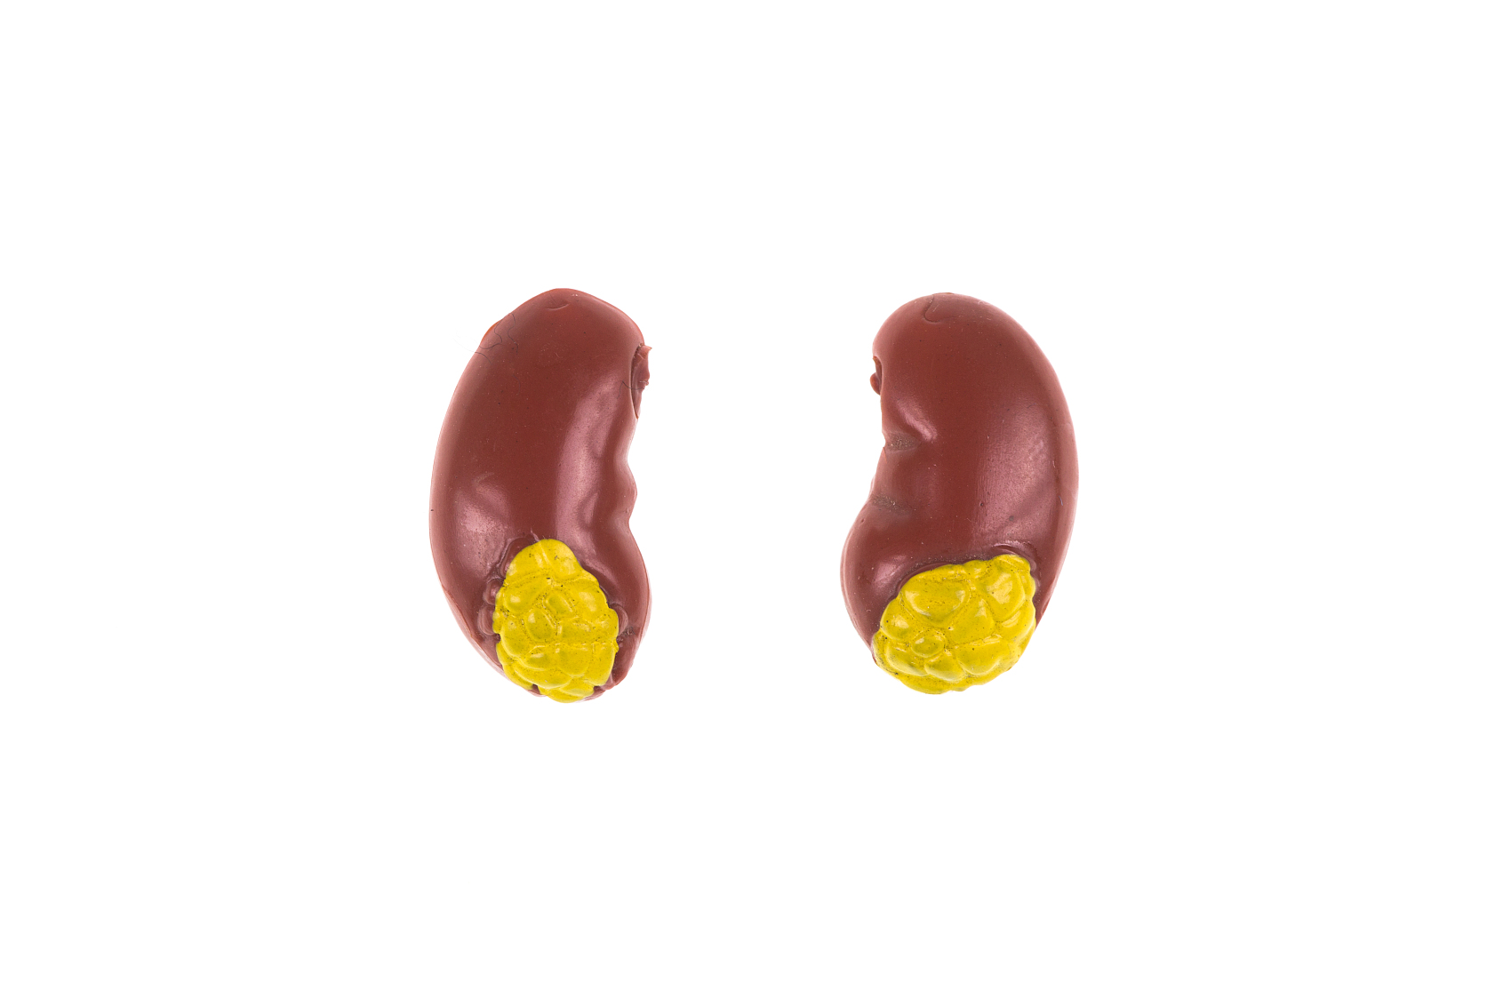
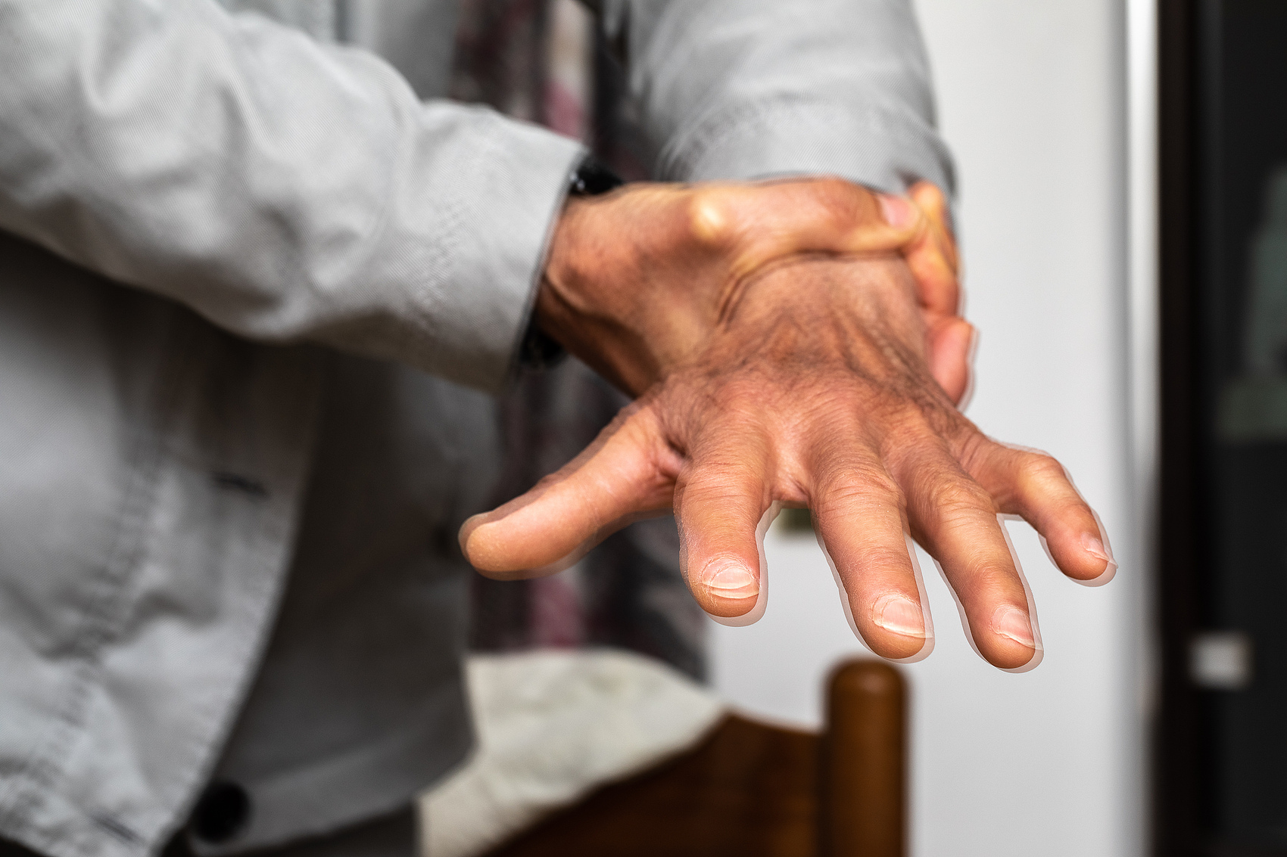
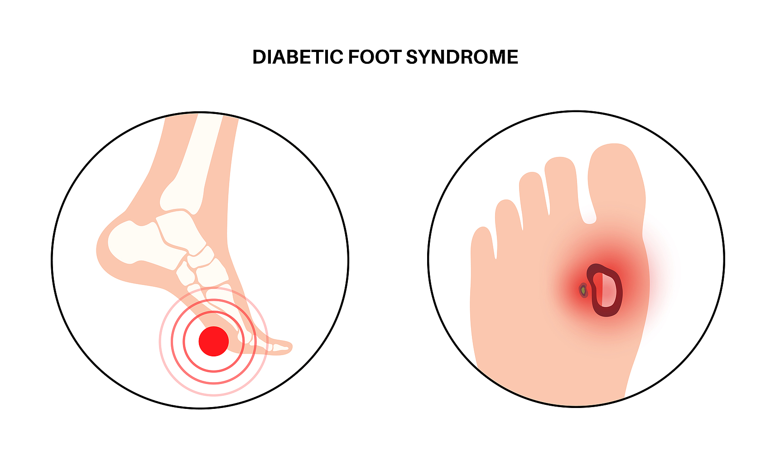
糖尿病的危害
糖尿病视网膜病变
视力模糊、视力减退，
严重时可导致失明。
糖尿病肾病
尿蛋白增多、肾功能下降，最终可能导致肾衰竭。
手脚麻木、刺痛或疼痛，
感觉异常。
糖尿病神经病变
糖尿病足
足部感染、溃疡甚至坏疽。

Slide 27
一般治疗方式
控制热量、均衡营养、低糖低脂、定时定量进食等。
饮食治疗
口服降糖药（二甲双胍）、胰岛素治疗、GLP-1受体激动剂、SGLT2抑制剂等。
药物治疗
治标不治本，根本原因是胰岛B细胞损伤及胰岛素抵抗，可考虑干细胞治疗

Slide 28
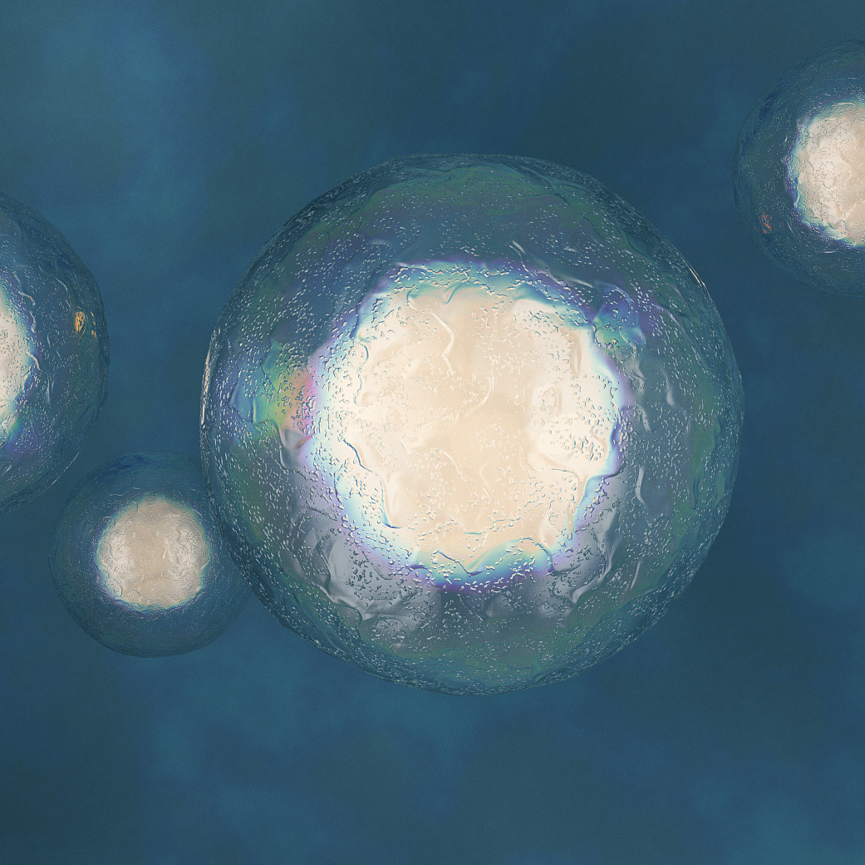

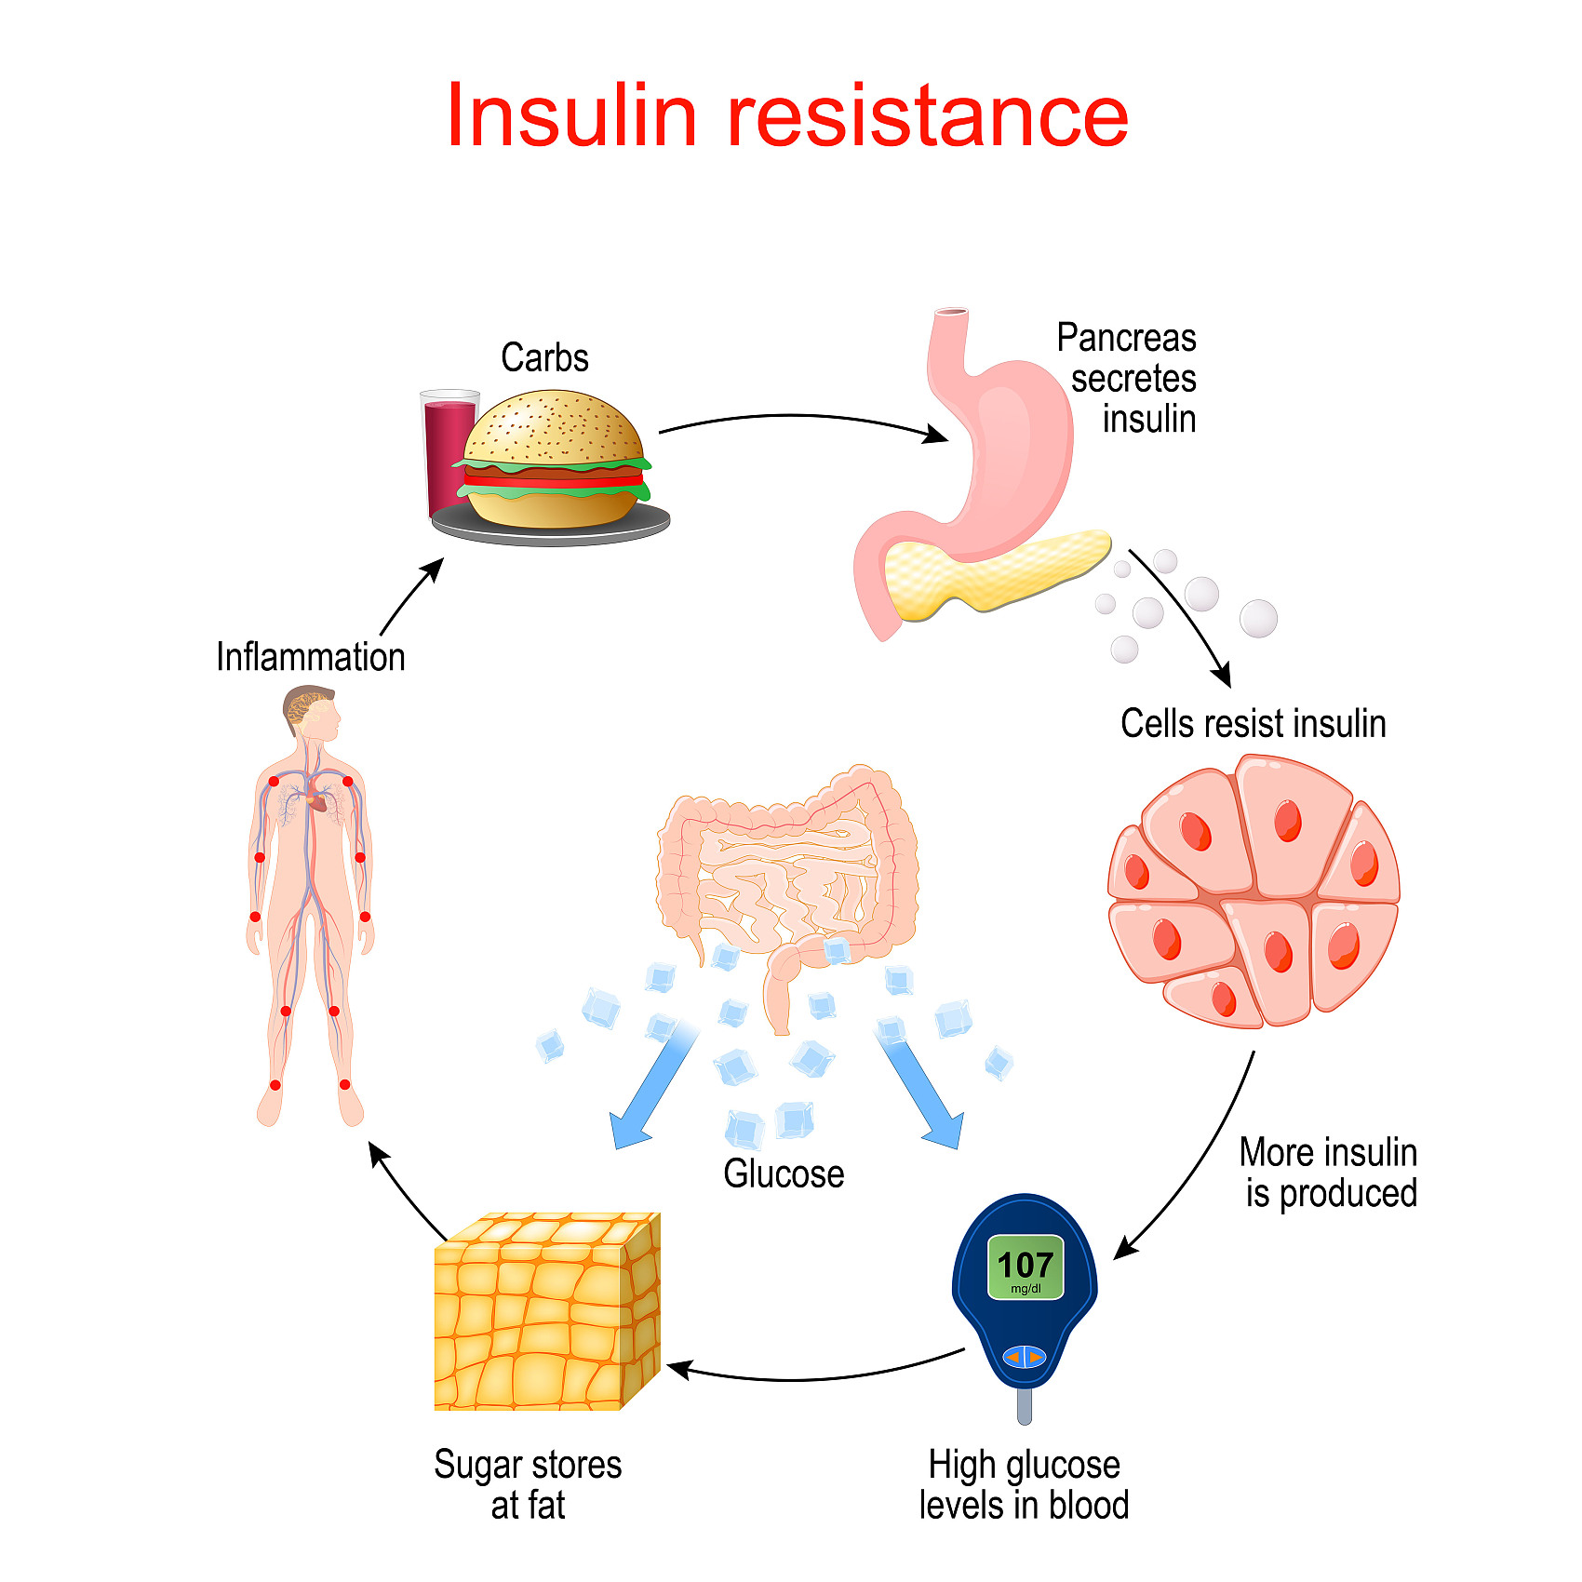
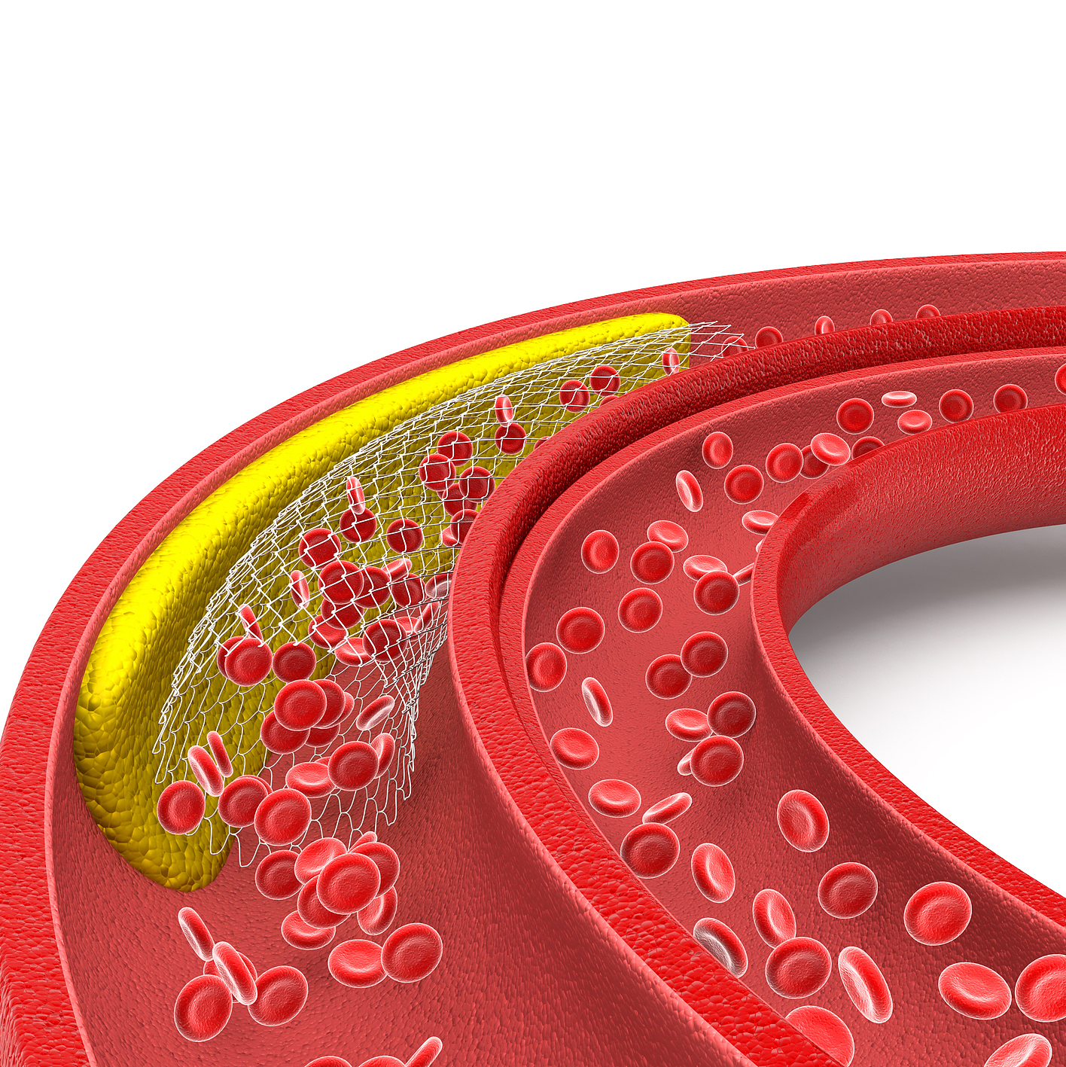
治疗糖尿病的机制
促进胰岛β细胞再生
改善胰岛素敏感性
干细胞治疗通过诱导胰岛β细胞再生，帮助恢复胰岛功能，降低血糖水平。
干细胞可改善机体对胰岛素的敏感性，增强细胞对葡萄糖的吸收和利用。
01
02
减少炎症反应
修复受损血管
干细胞治疗可减少胰腺和周围组织的炎症反应，保护胰岛细胞免受损害。
干细胞有助于修复因高血糖受损的血管，改善血液循环，对糖尿病并发症有预防作用。
03
04

Slide 29
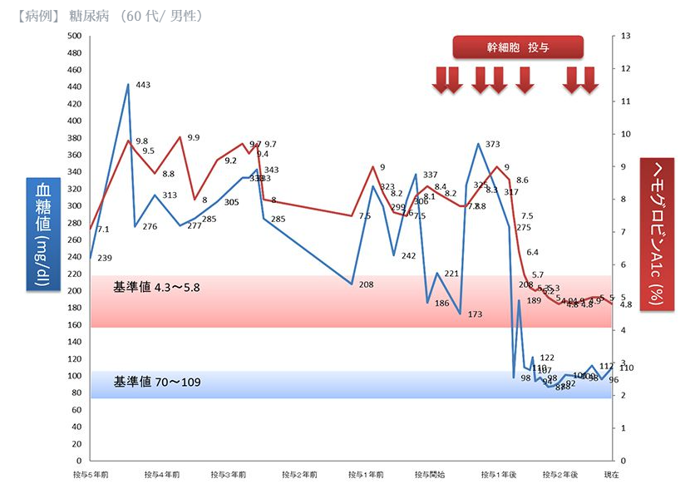
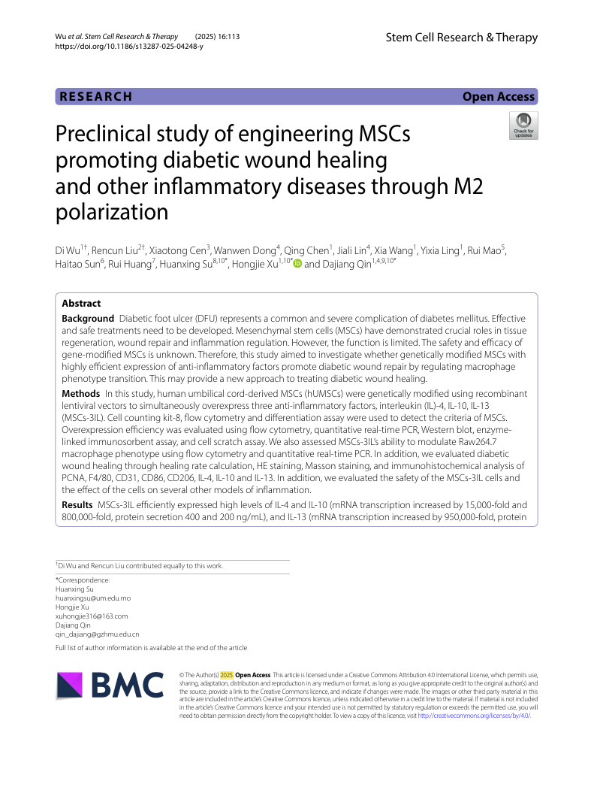
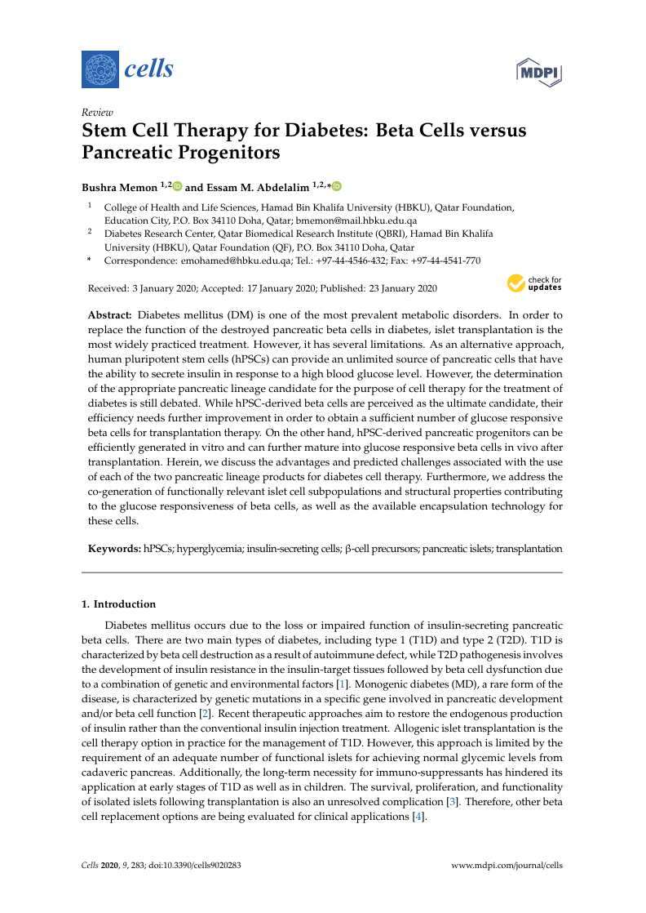
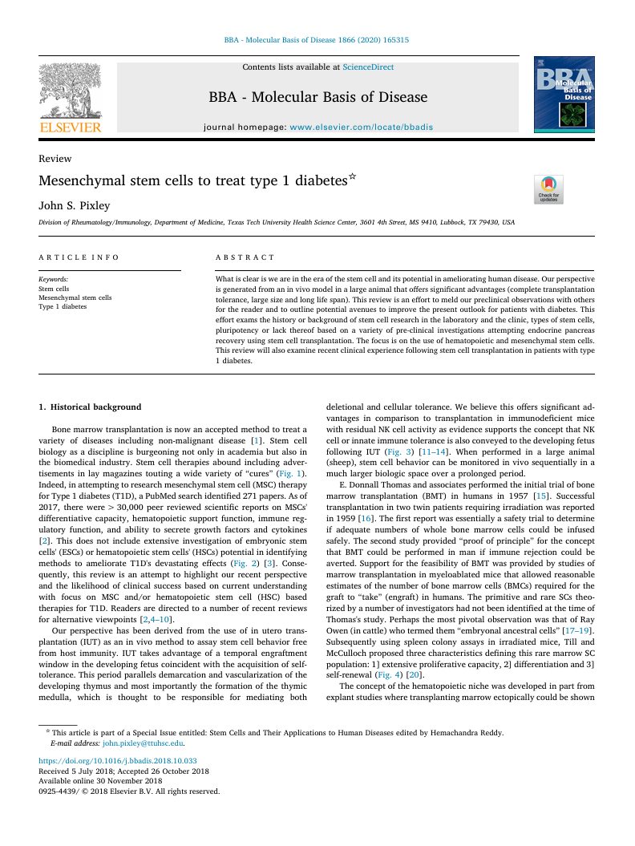
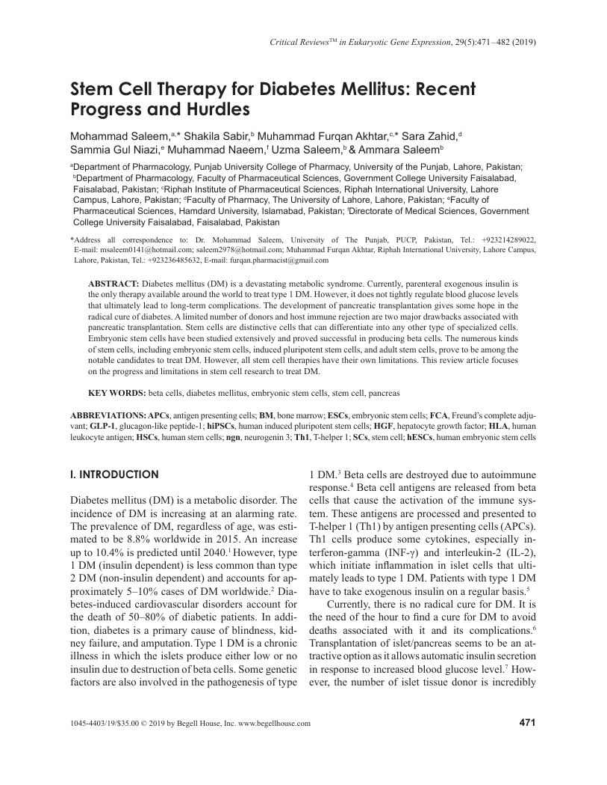
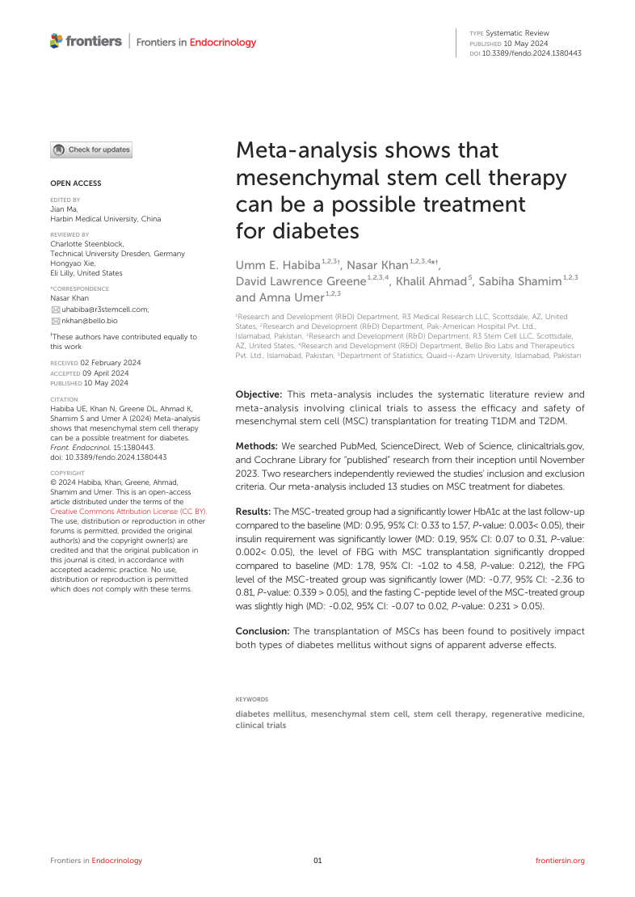
治疗研究进展
研究结果表明，干细胞对血糖升高的治疗是有效的，接受干细胞治疗的患者血糖水平在治疗后显著下降，胰岛功能也有所改善。

Slide 30
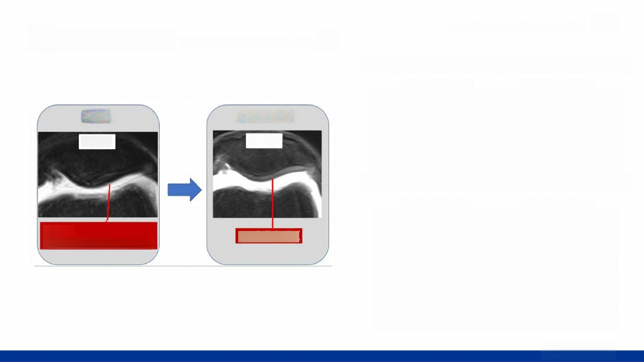



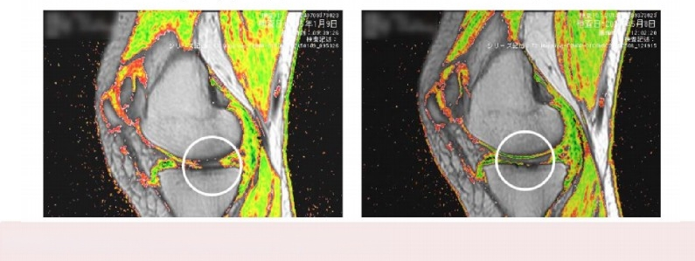
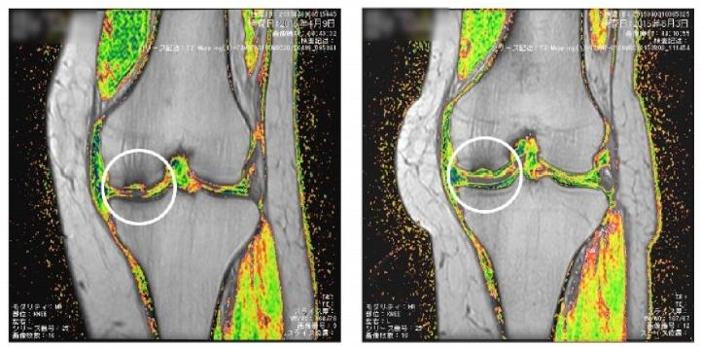
关于膝关节改善
治療前
膝蓋骨
軟骨は
ほほな〈なている状態
MORIAKI CLINIC もりあきクリ二 ッ ク
REGARDING KNEE JOINT IMPROVEMENT
▶症例1:82歳女性变形性関節症軟骨再生
2 0 1 5 年 1 月 9 日 2 0 1 5 年 5 月 8 日
▶症例2:71歳女性左膝变形性関節症軟骨再生
治療後6か月
膝蓋骨
再生Lた軟骨
2 0 1 5 年 4 月 9 日 2 0 1 5 年 8 月 3 日
PARTOAE

Slide 31

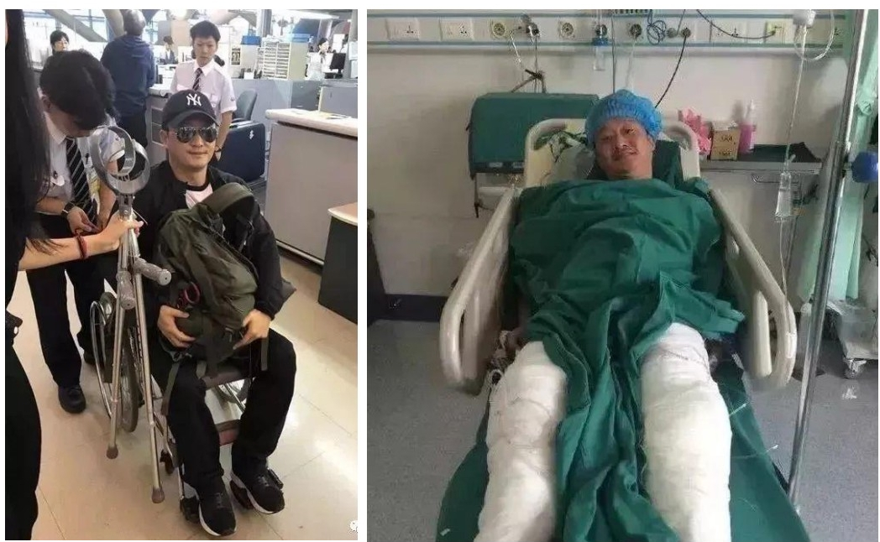
赴日再生医疗的名人
吴京：每个月都要打一针
演员吴京，因为常年拍摄动作打戏 身上大大小小里里外外都是伤
在2017年的时候
吴京远赴日本接受了再生医疗
来修复自己受损的膝盖

Slide 32


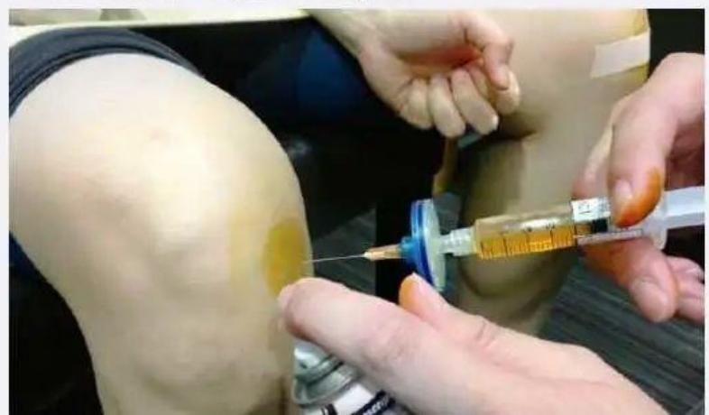
刘若英V 稿
2012-10-2914:07来自iPhone客户蠕
對於我的膝蓋,全世界的方法我都該試過了。最近有一種從自身動脈抽血，然後 培養自體细胞再打回膝蓋的方式，我開始進行治療。"自體生長因子關節注射" 效果如何?我會持續分享。我真的很勇敢!
赴日再生医疗的名人
刘若英：全世界的方法我都试过了
天后级歌手刘若英，多年来饱受着髌骨外翻的痛苦，曾经动
过手术却仍然未完全恢复。
刘若英曾经透露，这是中学毕业时车祸伤到左膝的旧伤，本 来不以为意。后来习惯用右脚支撑，没想到恶化，变成右膝 外翻状况比左膝还严重。
2012年，她接受了细胞治疗的方法，此后病情才得以好转。 她在微博晒照片时配文：“对于我的膝盖，全世界的方法我 都试过了。"

Slide 33
PART2. 怎么追求高质量的长寿

Slide 34
日本人长寿的原因是

Slide 35

日本医疗服务质量处于世界领先水平
据世界卫生组织(WHO)和经济合作与发展机构(OECD) 的报告，日本医疗的综合评价为世界领先，主要是基于医疗水平、接受医疗服务的难度和医药费负担公平性等多方面因素。2013年，盖洛普对全球敬业度调查中，日本排名世界领先，这也代表了日本服务质量处于全球较高水准。
医疗科研与临床技术处于全球领先水平
早期癌症筛查：日本在癌症早期诊断方面技术先进，拥有高分辨率的影像检查设备及专业的诊断技术，能够在癌症发病早期发现微小病灶，比如通过精密的CT、 MRI 、PET-CT 等检查手段，提高癌症的早期发现率，为患者争取最佳的治疗时机。
内窥镜手术：日本的内窥镜技术处于世界前沿，利用先进的内窥镜设备进行手术，如腹腔镜、宫腔镜、关节镜等。这种手术方式创伤小、出血少、术后恢 复快，能够减轻患者的痛苦，缩短住院时间。例如在胃肠道疾病的治疗中，腹腔镜手术已经成为常规的治疗方法。
免疫细胞治疗：日本在免疫细胞治疗领域的研究较为深入，比如利用患者自身的免疫细胞进行培养和改造后，回输到患者体内，增强患者的免疫功能，攻 击癌细胞。这种治疗方法对于一些晚期癌症患者或传统治疗方法效果不佳的患者，具有一定的治疗潜力。
iPS细胞技术：诱导多能干细胞(iPS 细胞)技术是日本再生医学的重要突破。iPS 细胞可以分化为各种类型的细胞，用于治疗多种疾病，如利用iPS细胞培
育出的眼角膜进行再生治疗，帮助患者恢复视力；还可以用于修复神经细胞，为神经系统疾病的治疗提供了新的思路。

Slide 36
改善亚健康、延长寿命
五大基石
合理膳食
适量运动
充足睡眠
情绪稳定
科学预防

Slide 37
方法 | 优势 | 劣势 | 总结
改变生活方式 | 经科学证实最有效且可持续 几乎无负面副作用 经济实惠，几乎人人可行 | 需要长期坚持，难以短期见效 需要较强的自律性和意志力 效果来得相对缓慢 在严重衰老状态下可能效果有限 | 最有希望 从根本上改善衰老问题的就是直接 补充干细胞数量，达到抗衰老和疾病预防的效果！
保健品 | 使用便捷，容易坚持 可针对个体特定需求定制 | 科学证据强度普遍不足 效果因人而异，难以预测 市场鱼龙混杂，产品质量参差不齐过度依赖
再生医疗 | 潜在效果最为显著和直接 可能实现部分组织和功能 "恢复年轻态“ 针对性强，可解决特定衰老问题 | 市场鱼龙混杂，产品质量参差不齐 多数技术仍处于实验阶段，临床证据有限 可能产生排斥反应！

Slide 38

中美日再生医疗优势分析
国家 | 起始时间 | 主研方向 | 发展现状 | 未来方向
中国 | 2015年 | ★细胞药物 ★主研脐带、脐带血 间充质干细胞 | 1、干细胞研究起步晚，发展快， 但应用仍处于灰色地带、主要用于治病治疗的临床验证 2、价格从数万到百万不等 3、监管缺失 | ●小步快走，更多细胞药物被获批上市 ●因外资带来的技术的突飞猛进，干细 胞临床研究进入新的研究阶段，在重 大疾病&癌症预防上取得实质性的结果
美国 | 1999年 | ★主研骨髓、脂肪 间充质干细胞及 ips诱导多能干细胞 ★细胞药物(基因药物) | 1、再生医疗药品研究大国 2、价格高 | FDA将会加速基因药物的批准上市 ●从23年开始，每年都有超过10款细胞 基因技术CGT相关的药品上市
日本 | 上世纪 二战时期 | ★最尖端的iPS细胞的研究 ★主研骨髓及脂肪 间充质干细胞 | 1、走在应用最前端，已经广泛实现临床运用，主要用于亚健康改善和延缓衰老 2、价格适中、普及率很高 3、全方位无死角的法律监管 | ● ips诱导多能干细胞在临床上已取得更 多研究成果，在视网膜、心血管等疾 病上进行大范围临床试验

Slide 39
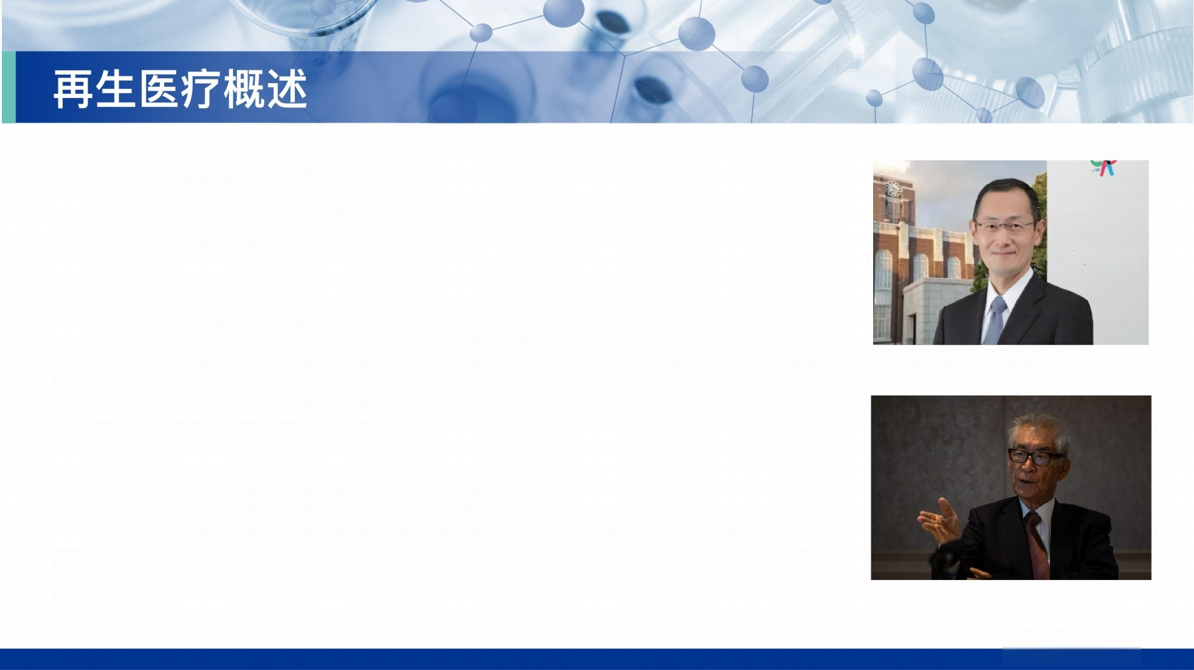
两个改变世界的诺奖成就
山中伸弥(诱导性多能干细胞iPS,2012)
本庶佑(负性免疫治疗癌症，2018)
Center for
iPS Cel Research and Application
京都大学
iPS 细胞研究所
△山中伸弥(诱导性多能干细胞iPS,2012)
▲本庶佑(负性免疫治疗癌症，2018)
PARTOAE

Slide 40
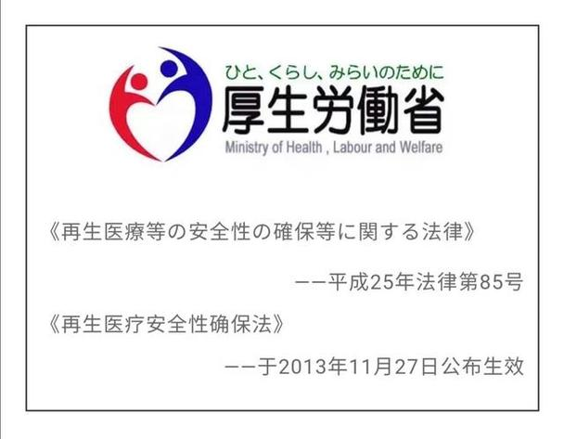
日本再生医疗的核心优势
1、两个改变世界的诺奖成就推动日本举国之力发展细胞医疗，
细胞医疗领域的科研能力全球最顶尖
2、临床经验丰富全面、贯穿“研发-存储-培植-回输”全流程，走在运用的最前端，实现产业化发展
日本在细胞治疗方面具有丰富的临床经验。自iPS技术问世以来，日本各大医疗机构和研究 机构积极开展相关临床试验，并取得了显著的研究成果。例如，针对心脏病、肝脏、脊椎神经性疾病、阿尔兹海默症、角膜、视网膜病变等疾病的干细胞治疗研究在日本已经临床落地获得良好效果，将这一改变世界的干细胞疗法推动上市。
3、全方位无死角政府监管和法律保障，安全性高
日本政府早在2013年11月就颁布了再生医疗安全保障法，并根据医疗机构反馈积极更新；
任何细胞治疗都需要获得厚生省的审批和监管，和其它国家混乱无序的细胞市场相比更规范更安全
4、技术领先的同时，价格适中，日本普及率很高
男性：82岁；女性：89岁，人均寿命全球第一；百岁老人占比全球最高，结果是最好的论证
PARTOAE

Slide 41
PART3. 为什么选择我们

Slide 42

香港文龙控股集团
>>>
2025
文龙控股前身品牌创立于2015年，经过十余年发展，于2026年更名为香港文龙控股集团。
集团秉承守护大众健康的使命，致力于为人民生命健康提供更好、更优的预防和治疗新技术、新产品。
日本东京诊所成立
战略投资启辰生
2022
全生命周期
健康产业启动
2026
2020
2024
敬请期待
……
疫苗中心成立
私密医院成立
日本大阪诊所成立
战略投资天津星魅
战略投资血霁生物
战略投资荷芽医疗
集团愿景
中科康美
集团成立
2017
打造完善的全球医疗健康生态圈
战略投资
广州益诚生物科技
2021
业务板块
2019
浙江天妍
生物科技成立
蓝盾生物科技
供应链平台成立
医疗美容
预防、再生医学
生物医药科技
文化教育
……
2015
媛颂医美成立
Notes:
媛颂20城+海南+大阪+东京+福建

Slide 43
打造健康生态圈
媛颂、臻妍颂、致臻、致纯、奈瑞思
珀言儿、曦之萌、艾薇、艾伊、卓妍等
妍初蜜语妇科门诊部
言康萧山翡郦诊所（疫苗中心）
香港媛颂集团有限公司
浙江天妍生物科技有限公司
医美研发公司：
天津星魅生物科技有限公司
浙江崇山生物制品有限公司
中科康美医疗科技集团有限公司
广州益诚生物科技有限公司
杭州蓝盾生物科技有限公司
医美器械经销公司：
宁波蓝禾生物科技有限公司
中城创美生物科技有限公司
香港文龙
控股集团
杭州乐伊美医疗器械有限公司
医療法人光明会（もりあきクリニック）
海南省大健康医学集团有限公司
大健康门诊机构：
YS医療国際株式会社（スイウ東京クリニック）
苏州血霁生物科技有限公司
大健康生物科技公司：
北京启辰生生物科技有限公司
荷芽（北京）医疗科技有限责任公司
中科医学产业广东集团有限公司
连锁医美品牌
福建众金投资有限公司 —— 医疗产业基金
体检中心
上海文龙教育健康管理有限公司
橄榄树国际学校
苏州海归子女国际学校

Slide 44

香港文龙控股集团
Introduction to the Group
让医疗健康问题都能在这里找到答案
PART 01

Slide 45

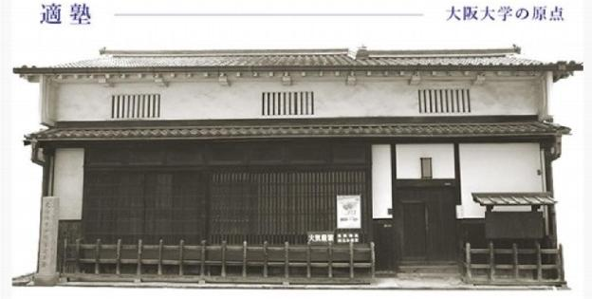
MORIAKI CLINIC もりあきクリ二 ッ ク
为什么选择我们这个机构
日本西洋医学的起源地，大阪大学医学部前身——適 塾
適塾
1838(天保9)
大阪仮病院
1896(明治2)
適 塾
塩見理化学 研究所
1916(大正5)
1931(昭和6)
理学部
大阪府立医科大学
1915(大正4)
大阪医科大学
1919(大正8)
医学部
大阪帝国大学
1947(昭和22)
1838年，日本现代医学第一人——緒方洪庵开设西洋医学馆。
后为大阪医科大学，大阪大学医学部至今。
知名门生：
池田謙斋 创立东京大学医学部
大鳥圭介 日本学习院院长(太学)
佐野常民 日本红十字会创立者
長与専斋 日本内务部卫生局创立者，1938年卫生局升格卫生部
福澤諭吉 庆应义塾大学创立者
手塚良仙 日本军医，手塚治虫曾祖父
本野盛亨 読殼新聞创始人，日本新闻业之首
高峰讓吉 肾上腺素发现者
PARTONE

Slide 46


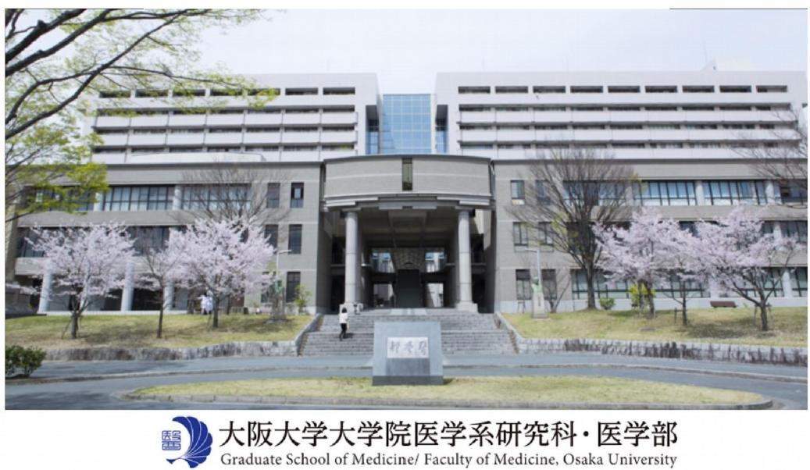
学术优势
与大阪大学医学部共建细胞研究基地
主要针对细胞衰老机制研究及癌症的发生机制研究
诊 所 紧 邻 大 阪 大 学 ，其免疫学科享誉国际，
医学学术氛围浓厚。就近大阪大学附属医院方便安排 客户的其他就医需求。
PARTOAE

Slide 47
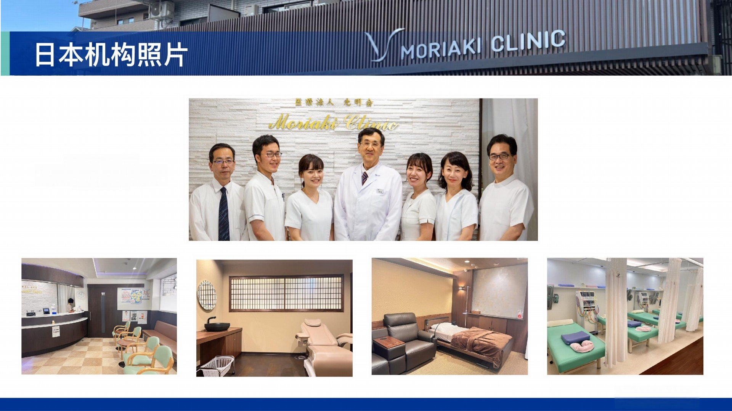
医療法人光明会
もりあきクリ二少ク
MORIAKI CLINIC
PARTONE

Slide 48

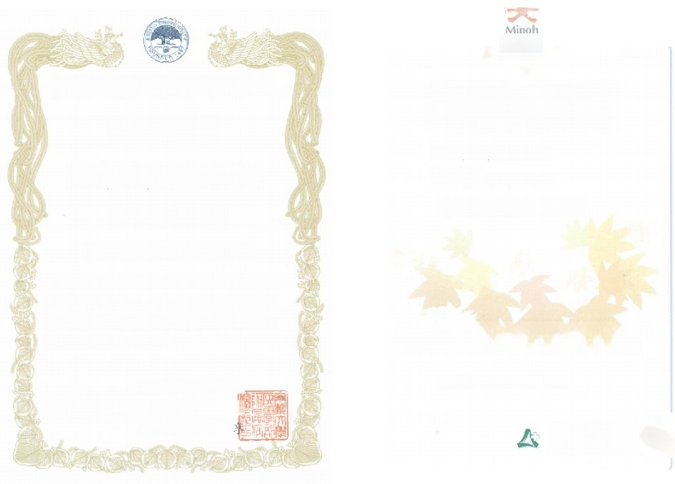





MORIAKI
CLINIC
もりあきクリニック
Hospial 第 7 6 1 号
京都大学医学部附属病院
地 域 連
医療機関登録証
医 療 法 人 光明会
も り あ き ク リ ニ ッ ク 殿
贵 院 は 京 都 大 学 医 学 部 附 属 病 院 が 進 め
地域医療連携の推進と医療の質向上を目
的とした地域連携医療機関に登録され
い る こ と を 証 し ま す
合 和 2 年 1 2 0 2 0 年 ) 8 月 2 6 日
2 0 2 3 年 2 月 2 0 日
_{KUP} 京都大学医学部附属病
病院長宫本
箕 面 市 立 病 院
箕面市立病院
連 携 医 療 機 関 ( 医 師 )登 録
箕面市船場西3-8-11
医瘴法人光明金
もりあきクリニック
杉 町 勝 殿
国 立 循 環 器 病 研 究 セ ン タ 連 携 医 証
杉 町 勝 殿
贵殿を国立储環器病研完せンターの連携医として親定
^{保險医療機} 指定通知書
医漆機阅口-F |  |  |  | 4 0 |  |  | 2509
指 定 の 期 |  |  | 平成31年4月1日から平成37年3月31日まで
保険医瞭 | 名 | 医瘀法人光明会 称もりあき
 | 所 | 箕面市船场西三丁自8器11号 概圆圈coM7今#1F
医盛残固名
进 携 医 卷
医 拳 法 人 光 明 会 も り あ き ク リ ニ ッ ク
第5143号
令和2年12月1日
上Ωのとおり保険医瘀攪関として指定したから道知します
平 成 3 1 年 4 月 1 日
申 請 者 医 療 法 人 光 明 会
理 事 長 据 田 武 志
近敬厚生局長
箕面市立病院の連携医療機関(医師)として
い た し ま し た の で 、 こ の 証 を 交 付 い
様
塚 原
太 郎
た し ま
今2年12月1日
国立循顺器病研究七>夕 一
病院長饭原弘二
22Ro
与日本公立医院联合
与 京 都 大 学 医 学 部 附 属 医 院 、 大 阪 大 学 医 学 部 附 属 医 院 、 国 立 循 环 器 医 中心均为医疗联合体。

Slide 49



成立40年 再生医疗执照资质齐全
诊所成立40余年，长年主要服务日本本土居民，在行业内得到广泛认可和良好的口碑。
保险医疗医院是日本厚生劳动省(等同于中国卫生部)认可的正规的医疗机构，医疗资质有保障，安全放心。
自己脂肪由来間葉系幹細胞を用いた脳卒中治 |  | 自己多血小板血漿(PRP)を用いた、筋-腱 ·鞠帯の款部組織再生療法
種别 | 治療 | 種别 | 治療
分類 | 第二種 | 分類 | 第三種
計画番号 | PB5180033 | 計画番号 | PC5230074
老化した皮膚ヘの自己多血小板血漿PRP再生療法 |  | 動脈硬化症の進展予防を目的とした自己由来間葉系幹細胞治
種别 | 治療 | 種别 | 治療
分類 | 第三種 | 分類 | 第二種
計画番号 | PC5230035 | 計画番号 | PB5230099
慢性疼痛に対する自己脂肪由来幹細胞によ |  | 自己脂肪由来幹細胞を用いた変形性関節症の治
種别 | 治療 | 種别 | 治療
分類 | 第二種 | 分類 | 第二種
計画番号 | PB5220043 | 計画番号 | PB5240033
複合免疫療 |  | 自 | 己 脂 肪 由 来 幹 細 胞 を 用 い
種别 | 治療 | 種别 | 治療
分類 | 第三種 | 分類 | 第二種
計画番号 | PC5230081 | 計画番号 | PB5240037
悪 | 性腫癌に対する自家NK細胞療法(治療) | 自己脂防由来幹細胞を用いた慢性疼痛の治
種别 | 治療 | 種别 | 治療
分類 | 第三種 | 分類 | 第二種
計画番号 | PC5200092 | 計画番号 | PB5240037
悪 | 性腫蕩に対する自家NK細胞療法(予防)
種别 | 治療 | 種别
分類 | 第三種 | 分類
計画番号 | PC5240008 | 計画番号

Slide 50
取材优势
在人体中 ， 间叶系干细胞的主要来源 ：骨髓、脐带、脐带血和脂肪
类型 | 骨髓 | 脐带血 | 脐带 | 脂肪
获取方式 | 骨髓穿刺 | 脐带血中分离 | 脐带组织 | 皮下脂肪抽取
获取痛苦程度 | 较重 | 轻 | 脐带间充质干细胞劣势： 供体年龄不固定， 每根脐带细胞免疫调节能力存在区别， 是异体细胞，具有排异性。 | 较轻
主要应用 | 疾病治疗 如白血病 | 主要是分离出造血干细胞，治疗血液类疾病，跟间充质干细胞不一样 |  | 疾病治疗 改善亚健康、抗衰
副作用 | 需GFS因子激活 可能导致血癌 | 异体细胞，具有排异性 |  | 无
癌化风险 | 高 | 低 |  | 低
主要应用国家 | 奥地利、韩国 | 中国（临床阶段) | 中国（临床阶段) | 日本（世界上最早运用脂肪干细胞）

Slide 51
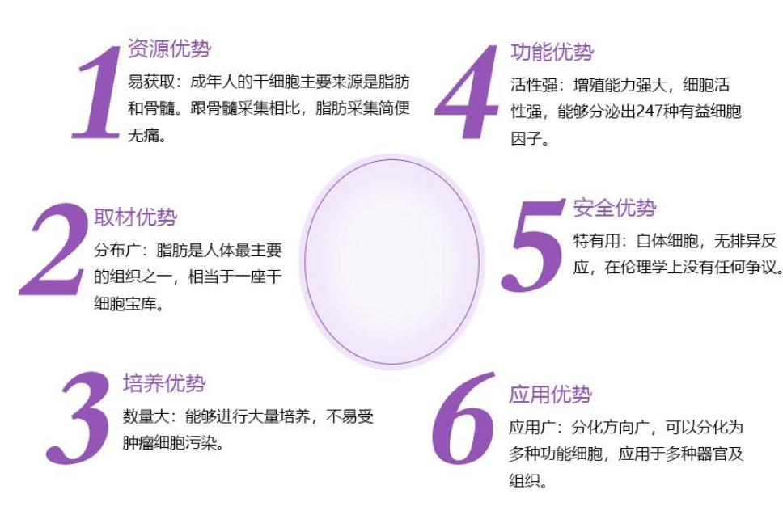
脂肪间充质干细胞的优势

Slide 52


干细胞可以治疗的疾病列表 ^{MORIAKI} ^{CLINIC} ^{もりあきクリ二} ^{ッ} ^{ク}
心血管内科 | 内分泌内科 | 神经内科 | 肿瘤内科 | 免疫内科
心血管病 急性心肌梗塞 缺铁型心脏疾病 心力衰竭 | 糖尿病 肌营养失调 | 帕金森氏症 老年痴呆症 共济失调 脊髓外伤性瘫痪 运动神经元病 重症肌无力 | 急性白血病 慢性损性白血病 恶性淋巴瘤 多发性骨髓瘤 慢性淋巴性白血 病 骨髓增生综合征 化疗后支持疗法 | 遗传性免疫缺陷 病 获得性免疫缺陷 综合征 风湿性关节炎 克隆氏病复发性 樱花
心脏外科 | 血管外科 | 神经外科 | 骨科 | 整形科
外周血管病 | 糖尿病足 闭塞性脉管炎 血栓 | 脊髓损伤、小儿 脑瘫 脑外伤后遗症 脑梗死、植物人 脑卒中后遗症、 脊髓炎后遗症 | 骨折、股骨头坏 死 骨质疏松、腰椎 骨折、骨折不愈 合 | 去皱、美容 凹陷性疤痕、抗 衰老
消化内科 | 妇儿科 | 眼科 | 五官科 | 其他
肝炎肝硬化 | 新生儿缺血缺氧 | 视神经发育不良 肌萎缩 | 口 腔 科 ( 外 ) 牙 痛
服务优势
1、 适应症大且全面(慢性疼痛管理适 应症覆盖面很广)
2、细胞鲜活、提取创伤小
3、一次提取，免费存储五年，购买多
次不仅价格更划算，更是留住对未来 而言最年轻的细胞
4、可线上视频面诊，高效便捷、可线上支付（流程同远程问诊）
5、管家专线，专业先行
PARTONE

Slide 53
亚健康改善和延迟衰老
首选日本再生医疗

Slide 54
未来已来
由衷期待
在您追求高质量长寿的路上
我们有幸为您保驾护航
成就您稳稳的幸福

